Slide 1


Thứ …ngày …tháng …năm 2022
Toán
BIỂU THỨC SỐ
TÍNH GIÁ TRỊ BIỂU THỨC SỐ

Slide 2


Slide 3


VƯỢT CHƯỚNG NGẠI VẬT

Slide 4





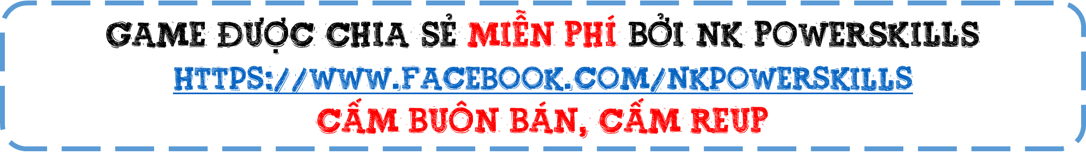

Slide 5





Kết quả của phép tính: 381 : 3 =
127
125
126
128

Slide 6



Kết quả của phép tính: 554 : 4 =
134
138
136
140

Slide 7

Kết quả của phép tính: 312 x 3 =
932
936
934
938

Slide 8

Tiết 3

Slide 9
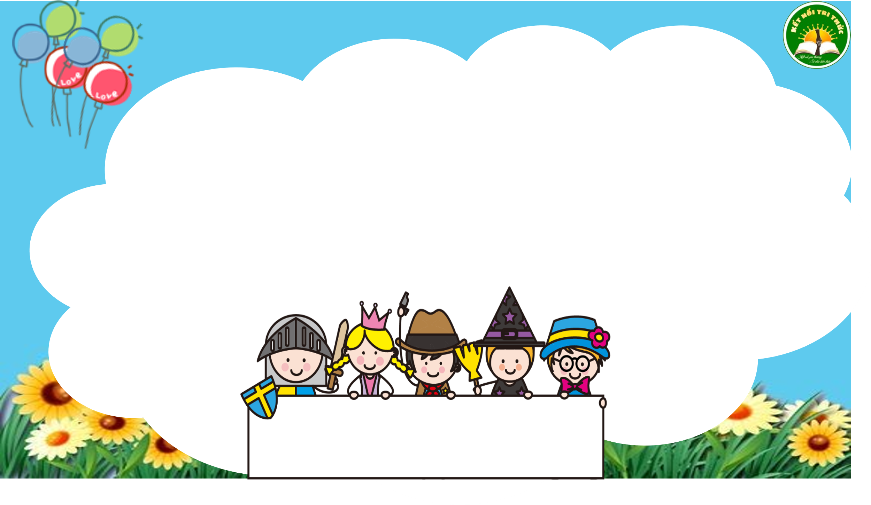
Thứ …ngày …tháng …năm 2022
Toán
BIỂU THỨC SỐ
TÍNH GIÁ TRỊ BIỂU THỨC SỐ
( Tiết 3)

Slide 10


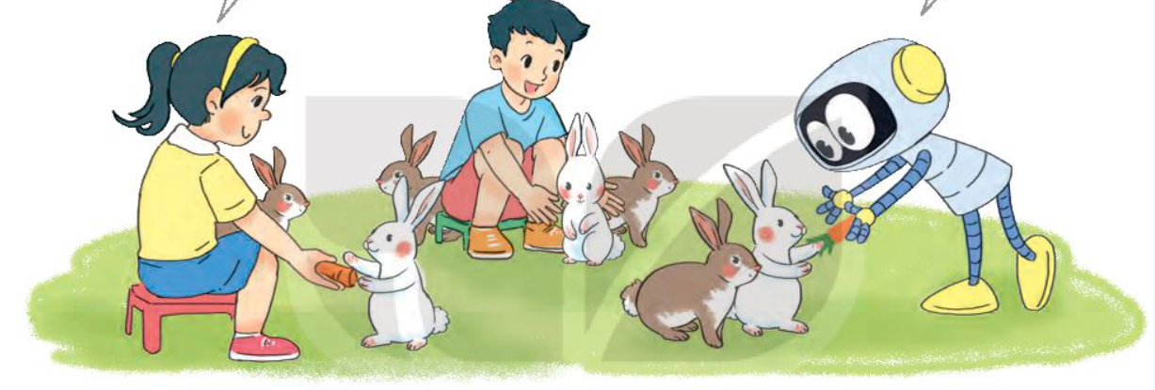
a) Mỗi con thỏ có 2 cái tai. Hỏi 3 con thỏ trắng và 4 con thỏ nâu có tất cả bao nhiêu cái tai?
Mình tính tổng số thỏ rồi lấy 2 nhân với tổng đó
Cả hai bạn tính đều đúng. Cách tính của Nam là tính giá trị của biểu thức
2x ( 3 +4).
Mình tính riêng số tai của thỏ trắng, thỏ nâu rồi cộng kết quả lại với nhau.

Slide 11

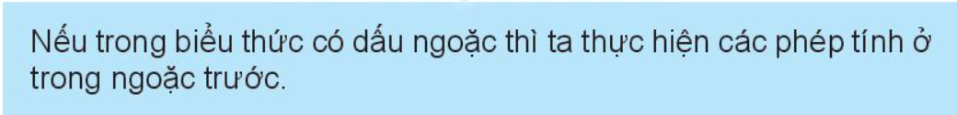
b) Tính giá trị của biểu thức 2 x ( 3+ 4) như sau:
2 x ( 3 + 4 ) = 2 x 7
= 14

Slide 12


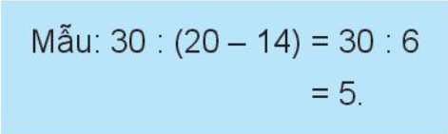
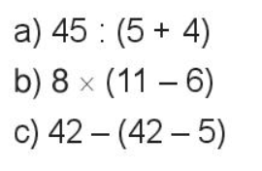
1
Tính giá trị của biểu thức ( theo mẫu)
a) 45 : ( 5 + 4) = 45 : 9
= 5
b) 8 x ( 11 – 6 ) = 8 x 5
= 40
c) 42 - ( 42 – 5 ) = 42 - 37
= 5

Slide 13
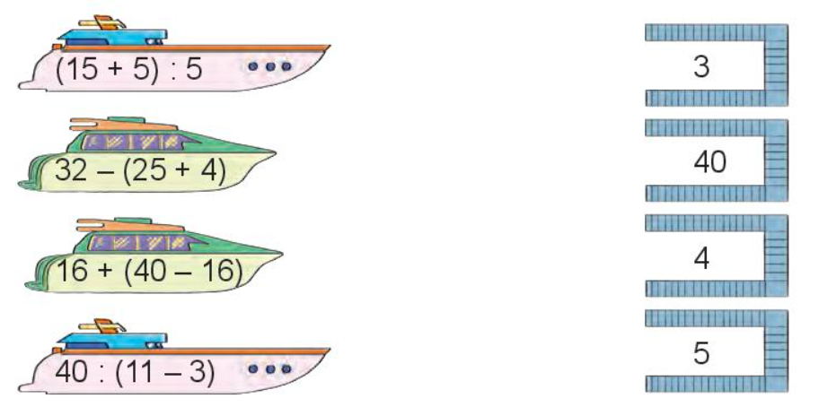
2
Chọn số là giá trị của mỗi biểu thức.
Biểu thức 16+( 40 -16) có giá trị lớn nhất
Biểu thức nào có giá trị lớn nhất?
Biểu thức nào có giá trị bé nhất?
Biểu thức 32 - ( 25 +4) có giá trị bé nhất

Slide 14
2
Chọn số là giá trị của mỗi biểu thức.
Biểu thức 16+( 40 -16) có giá trị lớn nhất
Biểu thức nào có giá trị lớn nhất?
Biểu thức nào có giá trị bé nhất?
Biểu thức 32 - ( 25 +4) có giá trị bé nhất

Slide 15


Slide 16

Hẹn gặp lại
các em!

